Slide 1
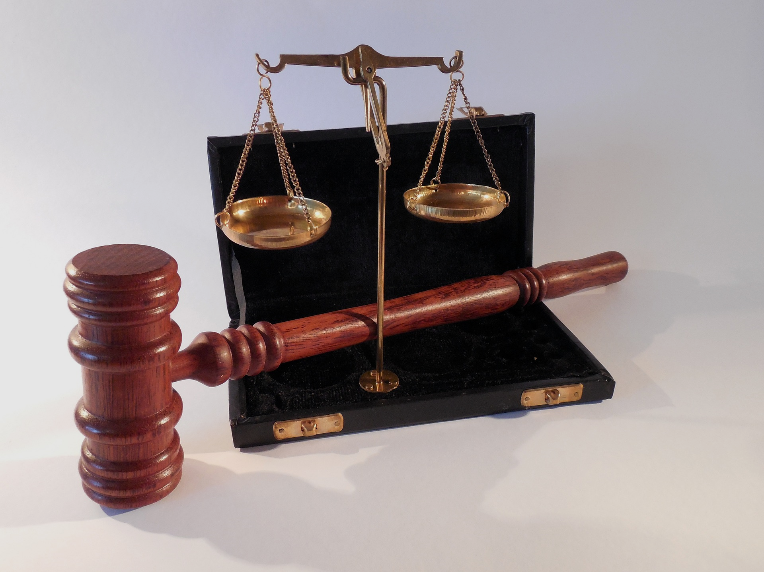
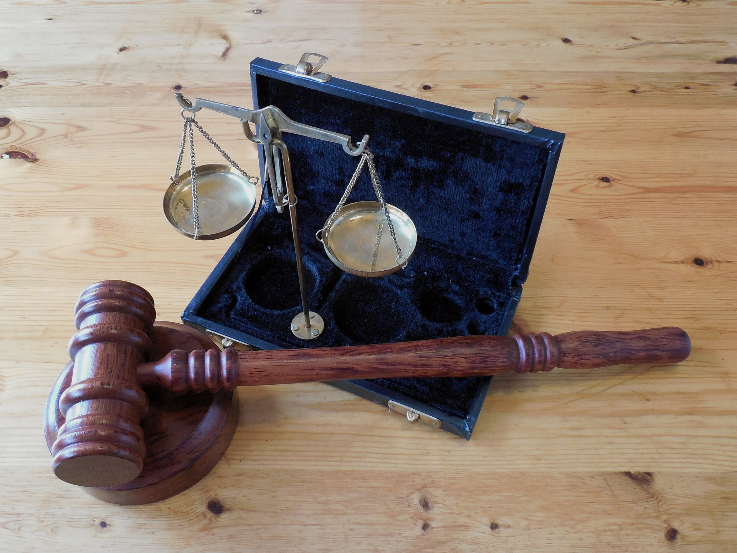


AUDIÊNCIA PÚBLICA
IVANA FARINA NAVARRETE PENA
PARA COMPOR O CONSELHO NACIONAL DE JUSTIÇA
Participe em
senado.leg.br/ecidadania
ou 0800 61 2211

